Slide 1


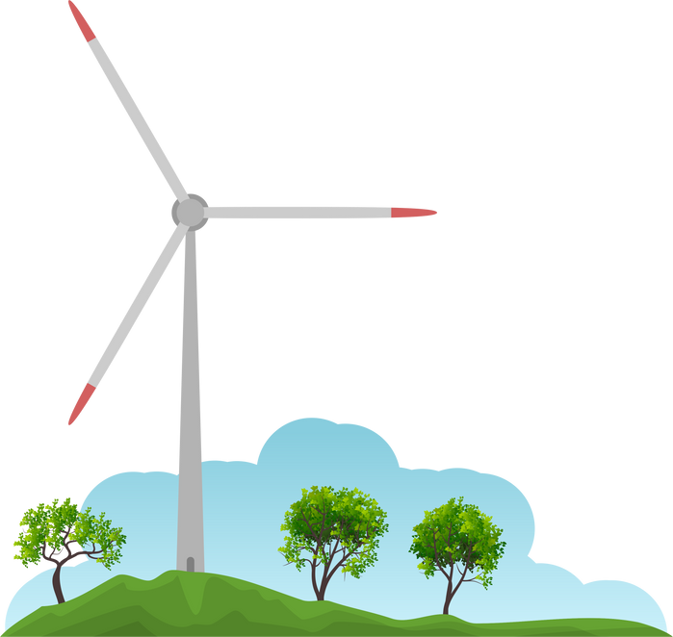
風力発電ってなんだろう？
〜 かぜの力で電気ができる！？ 〜

Slide 2
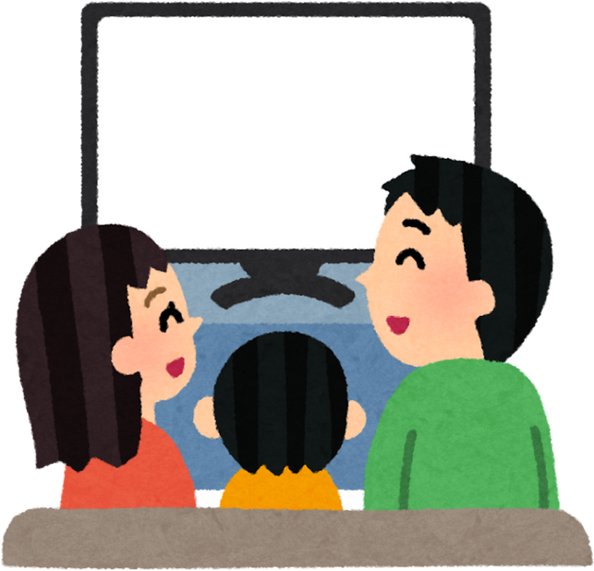


電気ってなに？
・毎日つかってる「でんき」
・ゲーム、テレビ、照明も！
・電気はどこから来るのかな？
🧠【豆知識】でんきは発電所でつくっているよ！

Slide 3

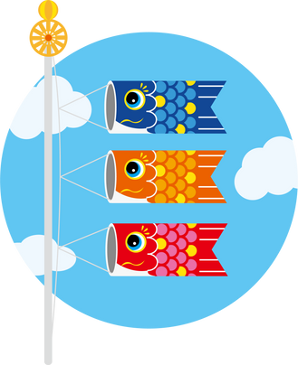

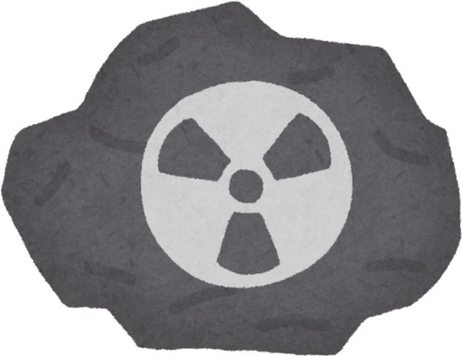
発電のいろいろな方法
・火力：石炭やガスをもやす
・水力：水のながれを使う
・原子力：ウランを使う
・風力：風の力を使う！🌬️

Slide 4
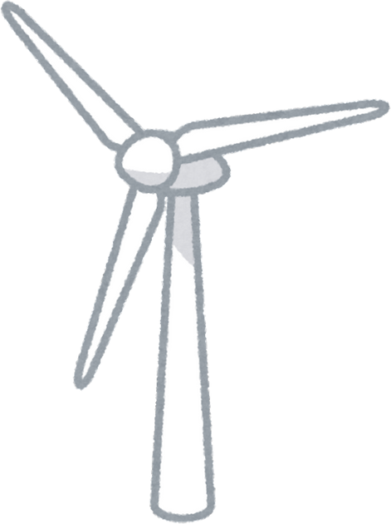
風力発電って？
・大きな「かざぐるま」みたいな機械！
・風が吹いて、羽（はね）が回ると、中で電気ができる！
・空気をよごさない！🌱

Slide 5
どうやって電気ができるの？
1. 風がふく
2. 羽（はね）がまわる
3. 中の機械がうごく
4. 電気ができる⚡
🌀 まるで風の魔法！

Slide 6
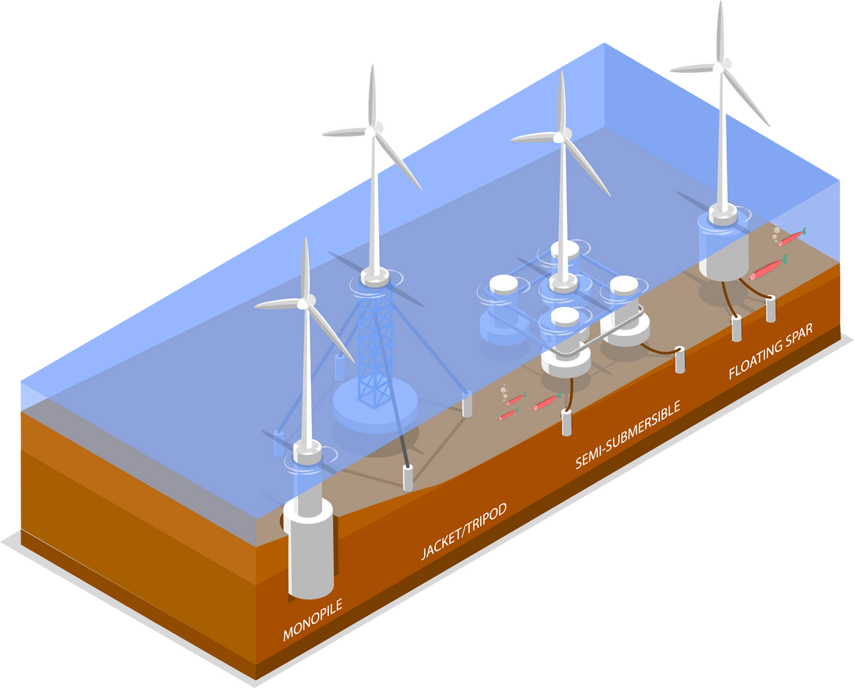
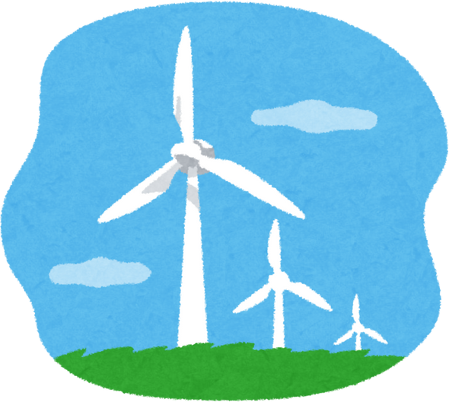
風力発電のなかま
・陸にある → 陸上風力発電
・海にある → 洋上風力発電 🌊
どちらも風を上手に使ってるよ！

Slide 7

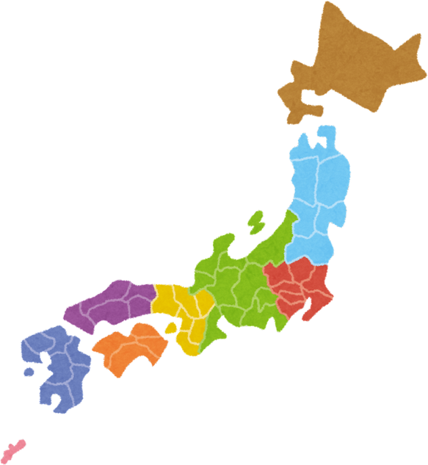
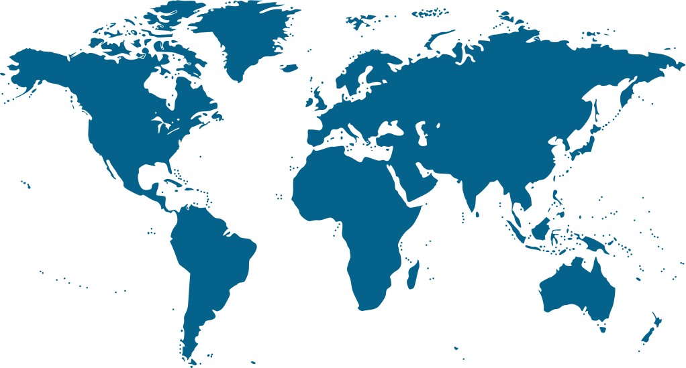
どこにあるの？
・北海道や青森など、風がつよい場所にあるよ！
・海の上にもたくさん作られてきているよ
📍 日本だけじゃなく、世界中にも！

Slide 8

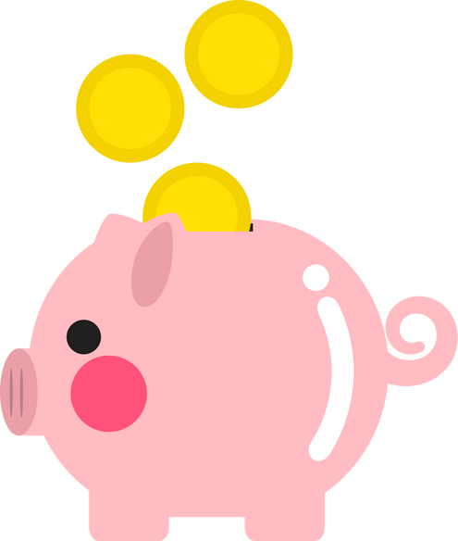

いいところは？
・風はタダ！（無料！）
・空気をよごさない
・ずーっと使えるエネルギー🔁
🌎 地球にやさしい！

Slide 9
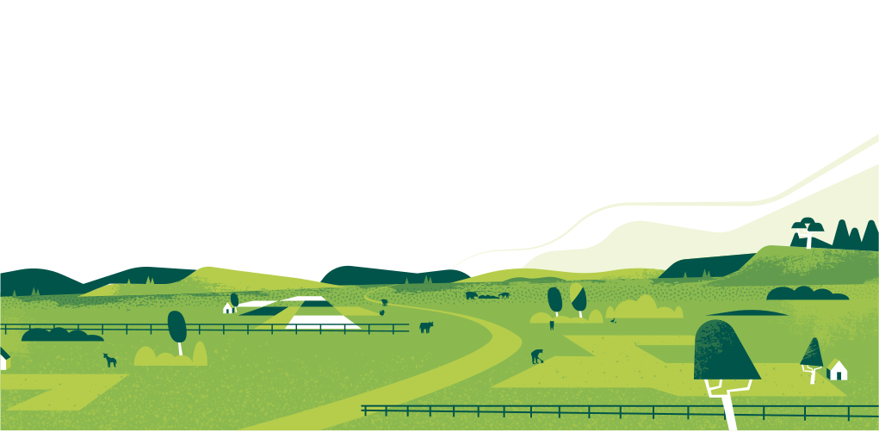


たいへんなことは？
・風がないと止まっちゃう😢
・羽の音がうるさいときもある
・広い場所が必要！
でも、いろいろ工夫されてるよ！💡

Slide 10


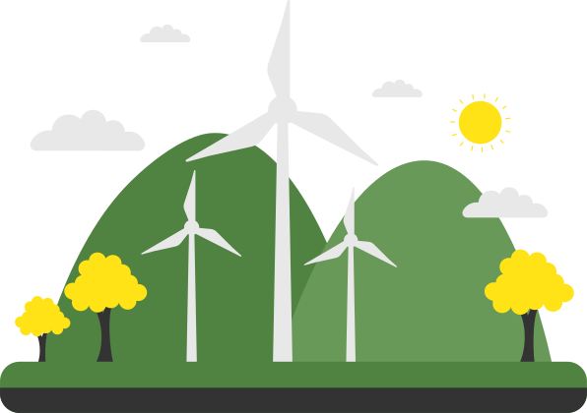
まとめ
・風の力で電気を作るのが「風力発電」！
・地球にやさしくて、これからもっと大切になるよ
・みんなも環境にやさしいエネルギーについて考えてみよう！

